Slide 1

Культура эпохи Возрождения урок 2
Д.з п.16-17 повторить.
Подготовить сообщения: Уильям Шекспир, Джованни Лоренцо Бернини, Питер Пауль Рубенс, Ре́мбрандт Харменс ван Рейн .

Slide 2
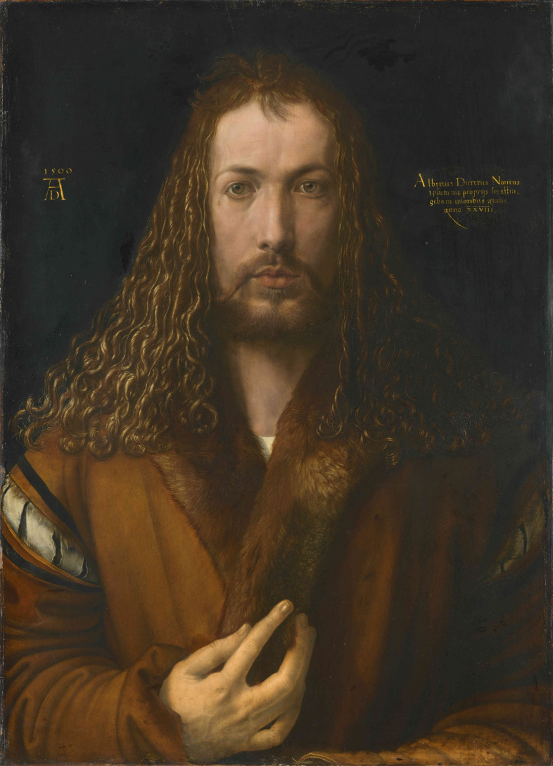
Альбрехт Дюрер (1471—1528)
Автопортрет был создан в 1500 году, незадолго до 29-летия художника. Дюрер с портрета смотрит прямо на зрителя, а рука сложена как будто для благословения.
Если учесть симметрию и темные тона, так во времена художника так рисовали Иисуса Христа.

Slide 3
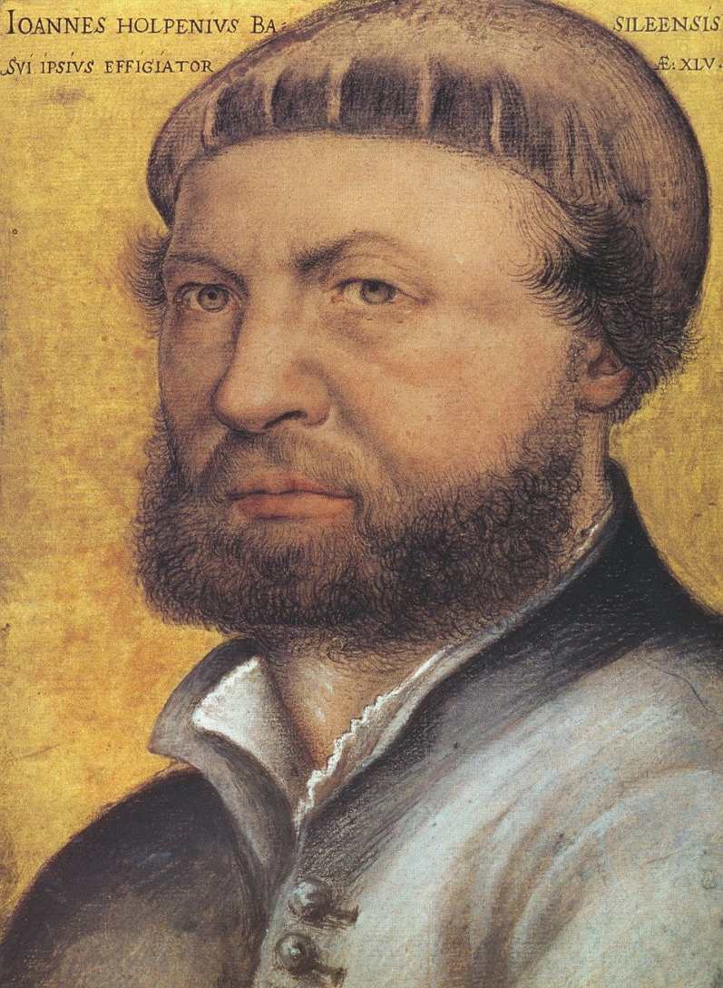
Ганс Гольбейн Младший
иллюстрировал «Похвалу глупости» и ряд других произведений.
Став придворным живописцем Генриха VIII, он оставил множество изображений как самого монарха, так и его современников, в частности Т. Мора.

Slide 4
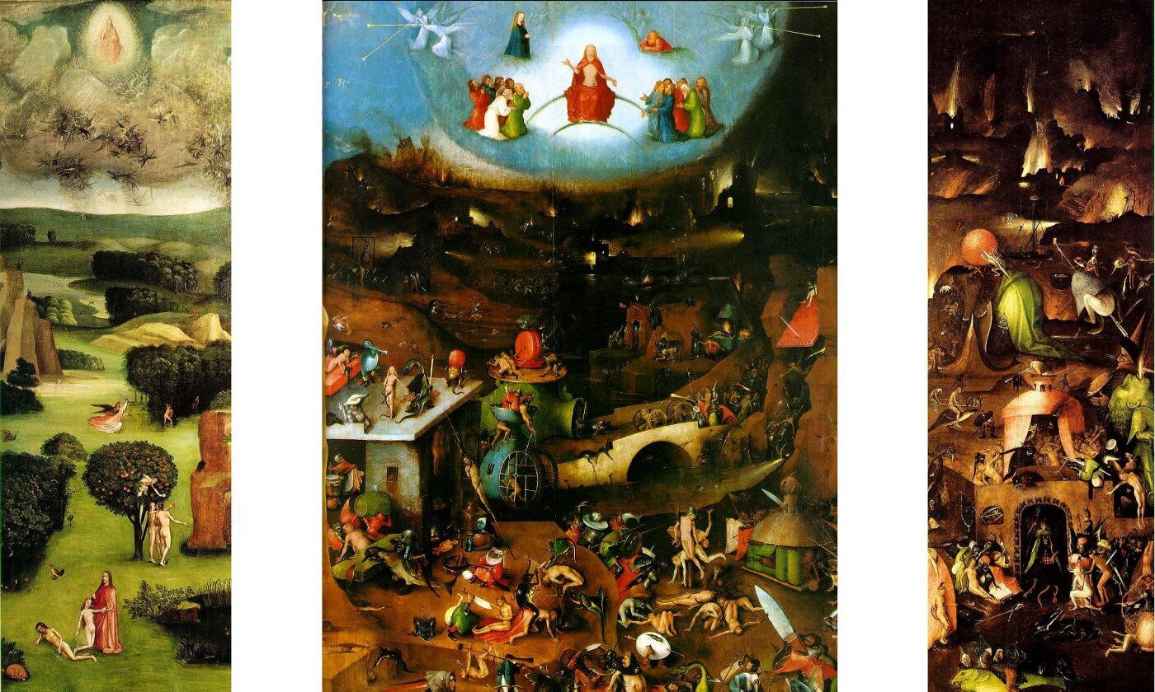
Иероним Босх (1450-1516)
«Страшный суд

Slide 5
5 .Народный театр. 144-145 прочитать. Какие представления были популярны?
Карнавал (от лат.мясо, прощай)-празднество перед Великим постом.
Фарс (от лат. начинять). Изначально так называли комические и сатирические вставки в представления на религиозные сюжеты.
Комедия дель арте (от итал.профессия), т. е. комедия, которую играли профессиональные труппы.

